Slide 1
人文行動考察 寶藏巖國際藝術村
205班05號 李采妮
205班15號 洪祁榕
208班15號 林庭妤

Slide 2
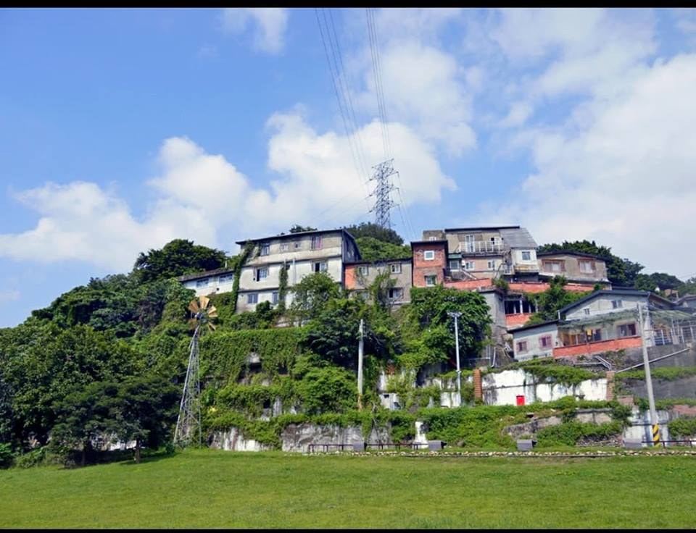
寶藏巖 歷史斷面位於聚落臨水區，2000年曾受象神颱風侵襲，造成嚴重水患因此拆除，如今還能看出一些碎裂磚瓦的遺跡，透過歷史斷面也可見到寶藏巖令面的發展史。
聚落的名稱來自於廟宇「寶藏巖」又稱寶藏巖觀音寺，聚落內有原住戶的「寶藏家園」、「藝術家駐村」、「國際青年會所」三大主題。
就是這新穎又文青的藝居共生聚落，激發了我們的好奇心，想去一探究竟！

Slide 3
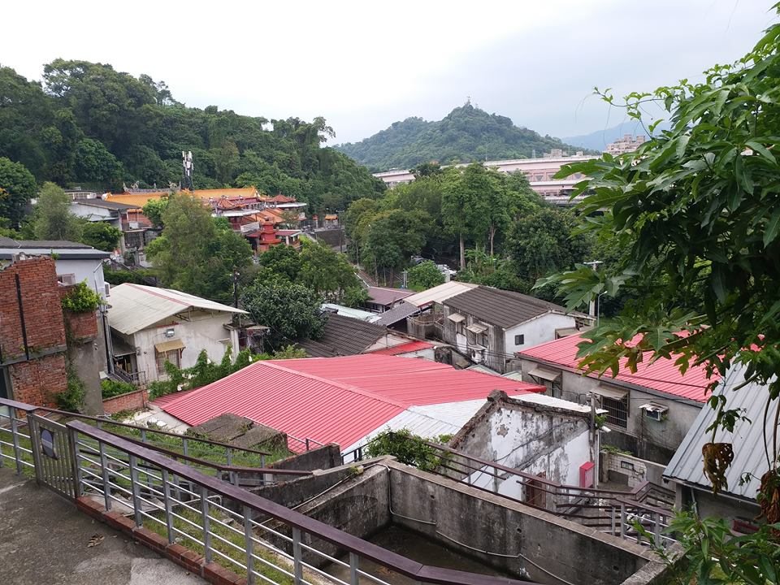
寶藏巖不為人知的奇特歷史
清康熙，來台移民所建，供奉觀音菩薩
日治時期，這兒成為軍隊駐守地
國民政府遷台時期，此地已有少數居民
西元1960年，違建禁令開始鬆弛，人民就地取材自力建屋
西元1970年，越來越多人建屋居住，事實上全都是違建屋
西元1980年，被台北政府公告為公園用地，居民必須遷離，但透過社會運動，政府才停止計畫
西元2004年，被認可為台北市第一處歷史建築
2010年正式營運，引入藝術家駐村，為寶藏巖注入活力。

Slide 4
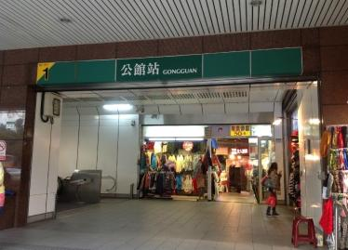
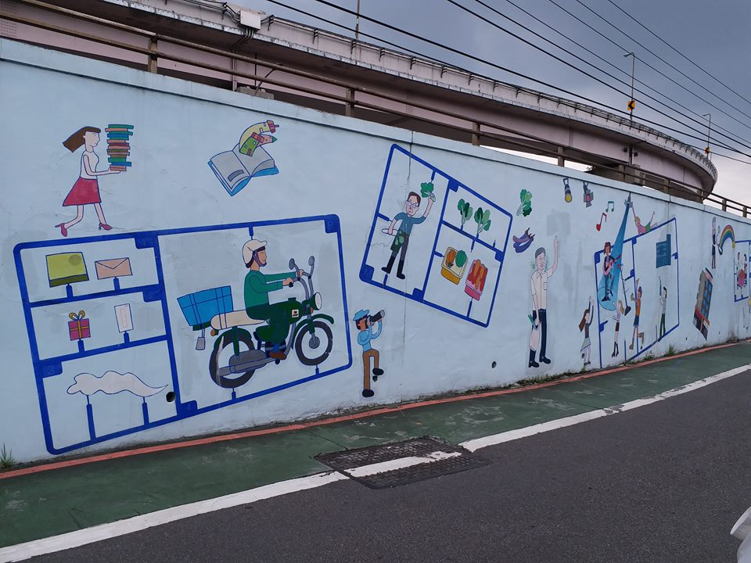
出發去巖尋被藏著的寶
2018.8.15
地點：台北市中正區汀州路三段230巷
首都：宜蘭轉運站到市府轉運站
捷運：市府站到公館站一號出口下車
我們開導航，走過公館商圈後，往高架橋的方向走去，小山坡約步行五分鐘，就看見了這條牆。

Slide 5
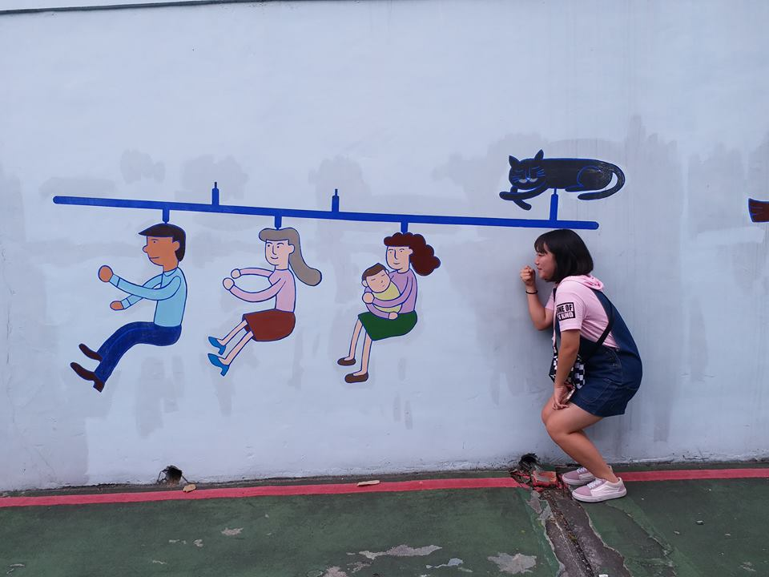
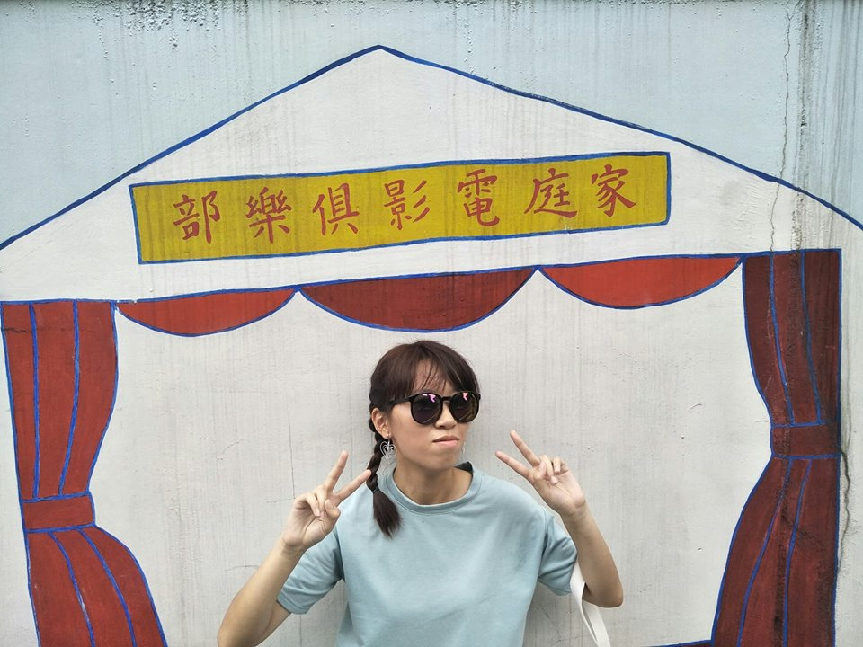
沿途廊道上壁畫是藝術家潘羽祐的作品
<城市好風光>，他以城市元素作為發想起點，把他對寶藏巖及周邊環境的觀察繪於牆上，引領民眾由喧囂的都市沿路走進寶藏巖。

Slide 6
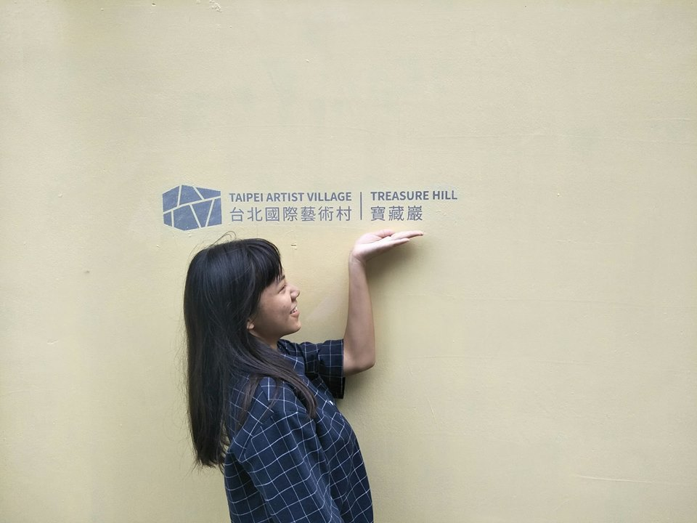
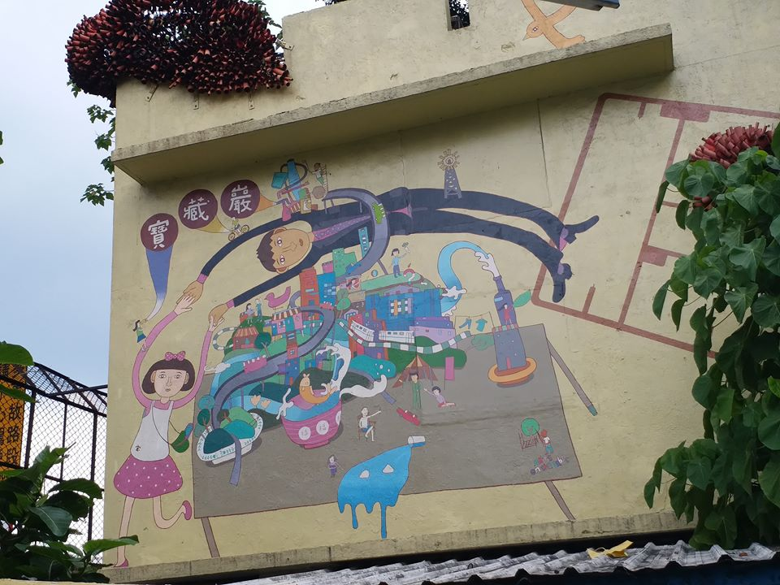
車潮熱絡的高架橋橋墩下
有著獨樹一格且童心的圍牆彩繪，非常吸睛

Slide 7
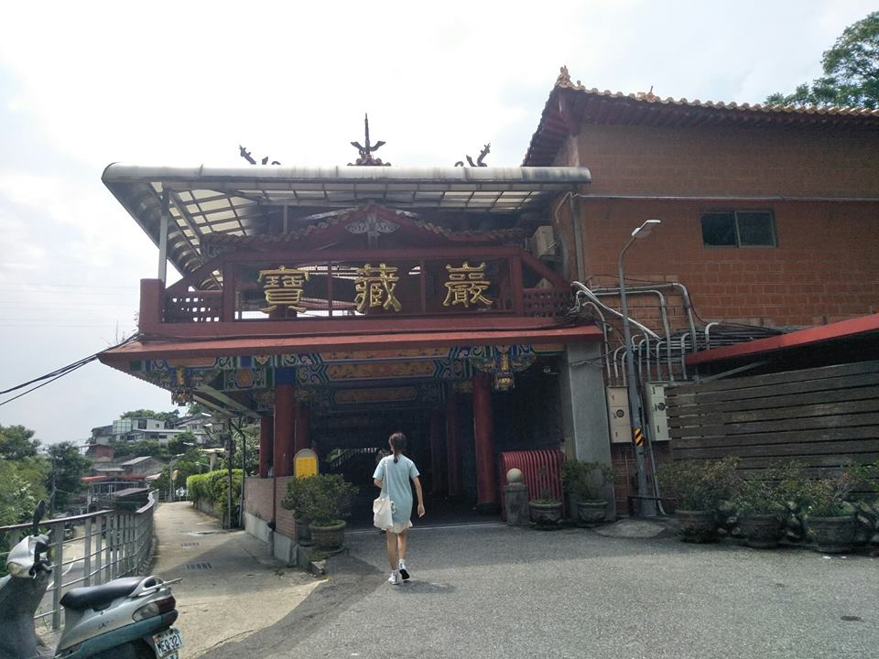
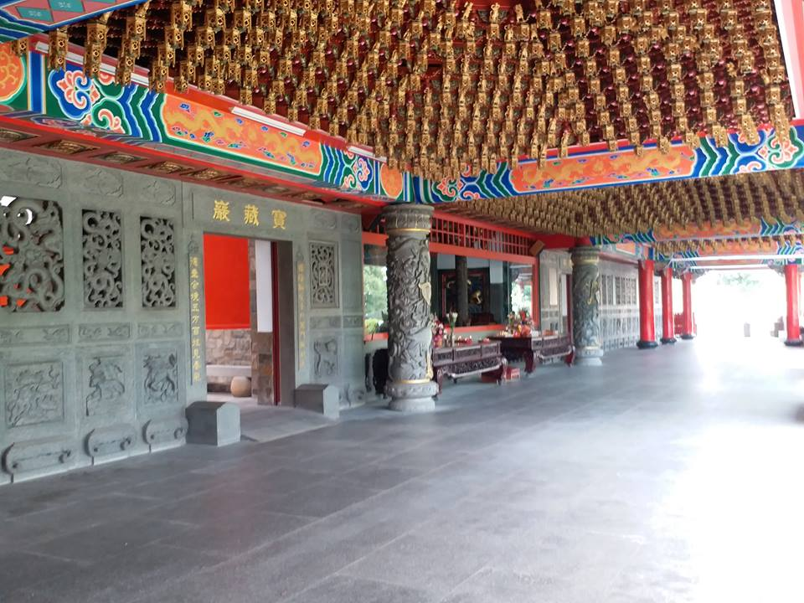
終於看見寶藏巖寺廟！
這間廟供奉著觀音菩薩，
給當時的漳泉移民祭拜
人非常少，如今都是當地居民所祭拜

Slide 8
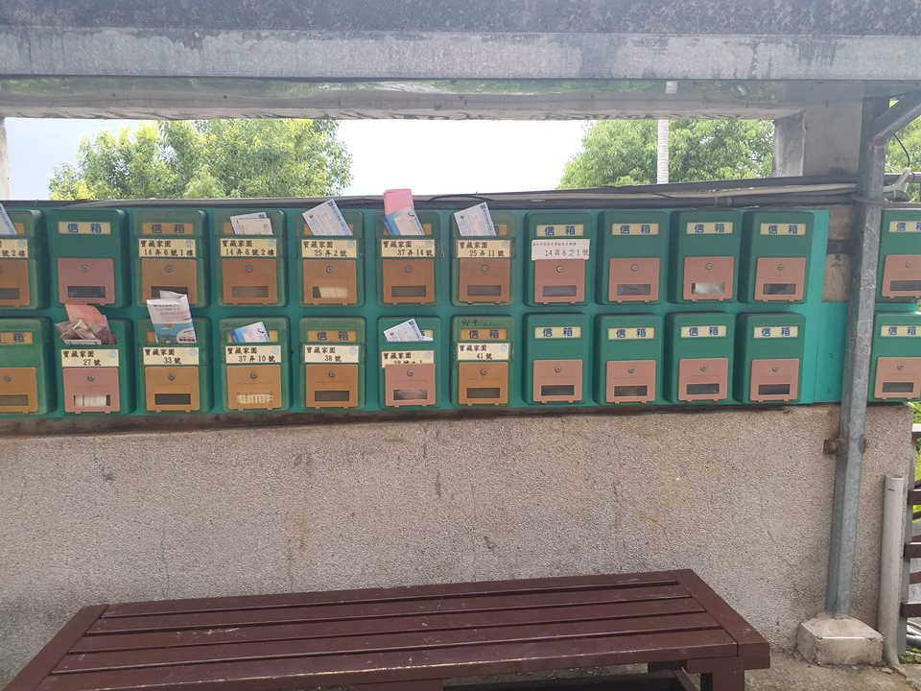
正式進入聚落探索
信箱牆是寶藏巖特有的一幅景象
排列緊密的信箱牆象徵著聚落鄰里關係緊密的串聯
此處提供駐村藝術家和展覽活動資訊等訊息

Slide 9
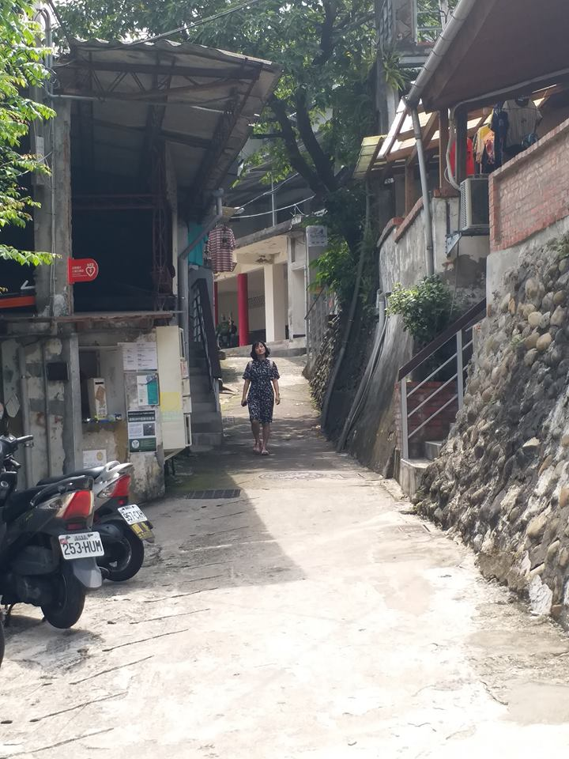
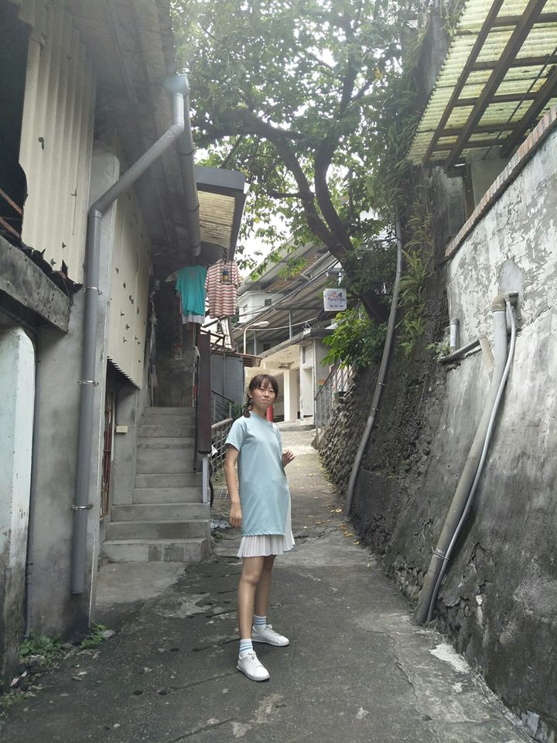
發現道路比我們想像中更蜿蜒狹窄，充滿老舊的氣味！
走
進
眷
村
，

Slide 10
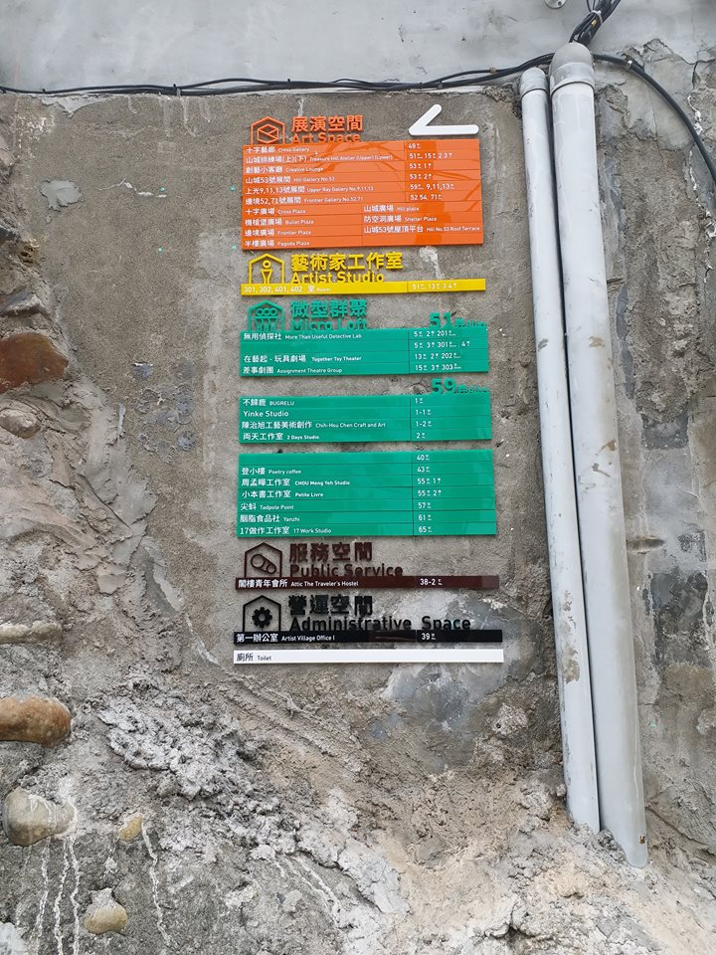
不同顏色來說明藝術村各空間配置。橘色為展覽空間、黃色為藝術家工作室、綠色為微型聚落等等。

Slide 11
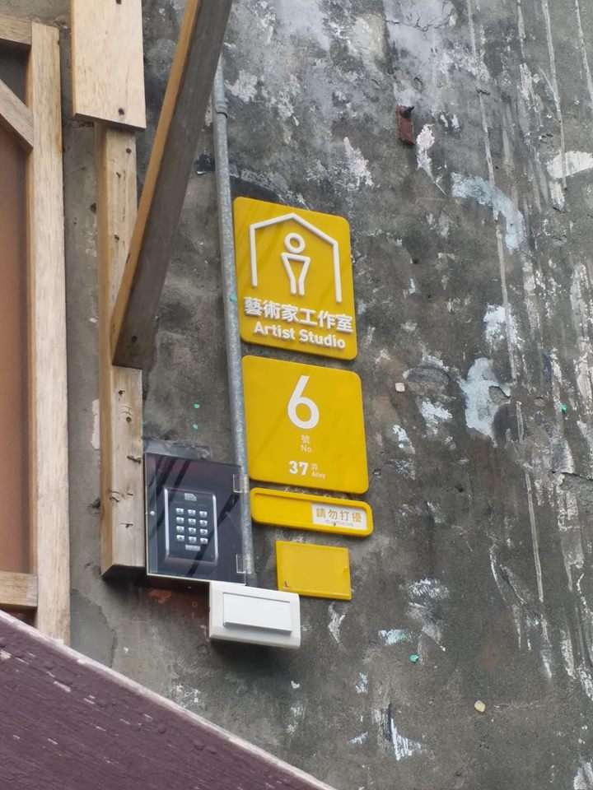
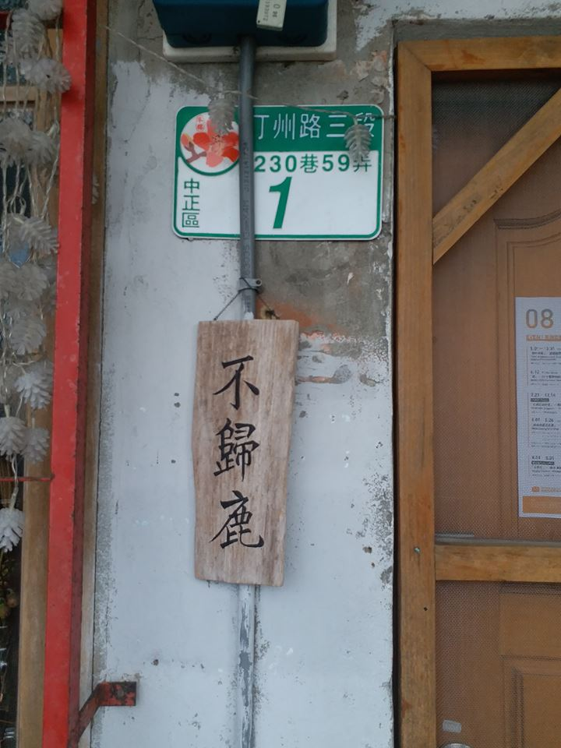
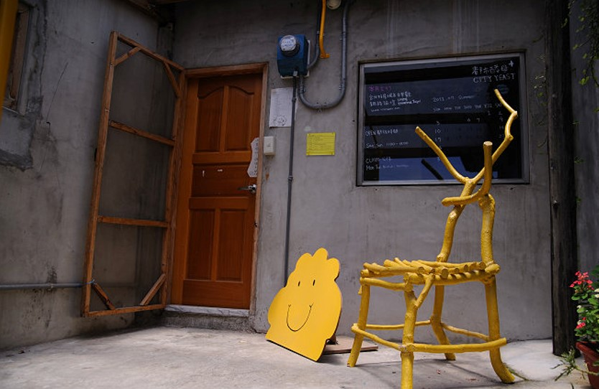
在聚落裡鑽鑽繞繞，每個工作室都是藝術家獨特的創作空間，門外的設計也不同，心思巧妙。

Slide 12
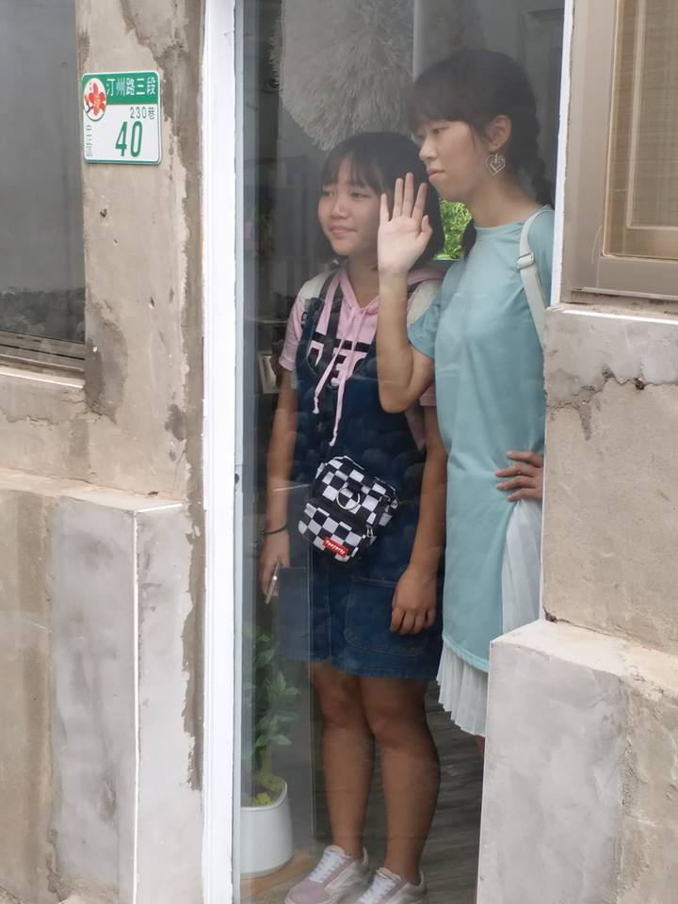
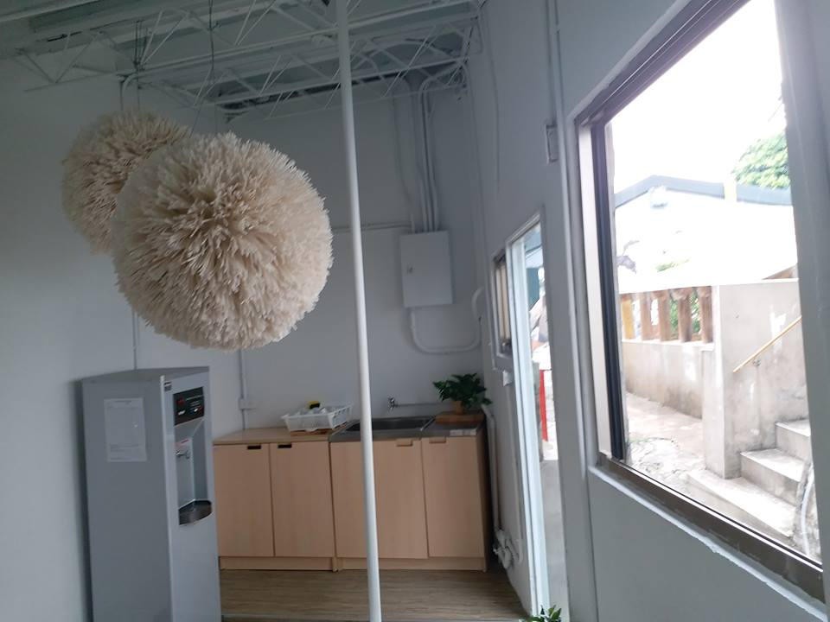
發呆亭，現代人非常需要，在職場與學校奮鬥之餘，我們每個人都需要徹底放空的時間。
別想太多，發呆，就對了。

Slide 13
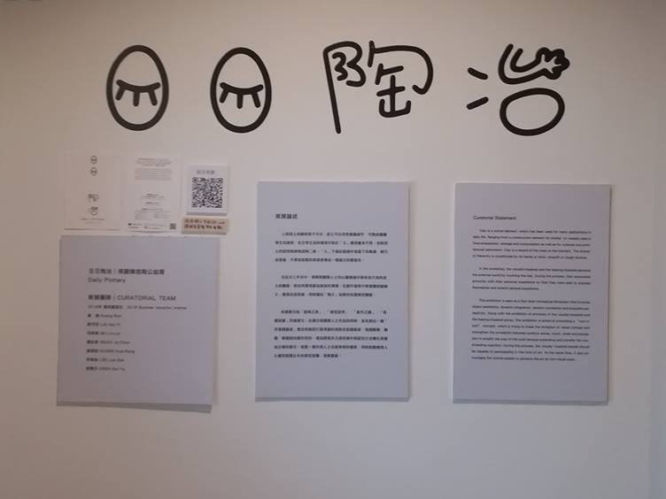
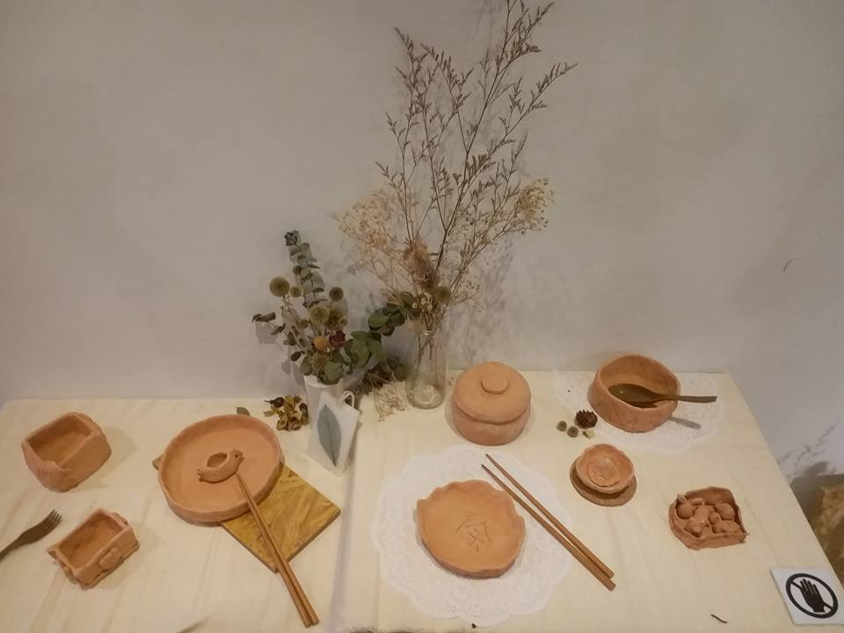
作品都是由視障者與聽障者以他們的方式與人交流、也和手中的陶土對話，以不同的感官，來創作並體驗日常藝術。
DALIY POTTERY
在心願牆許下彼此的願望....

Slide 14
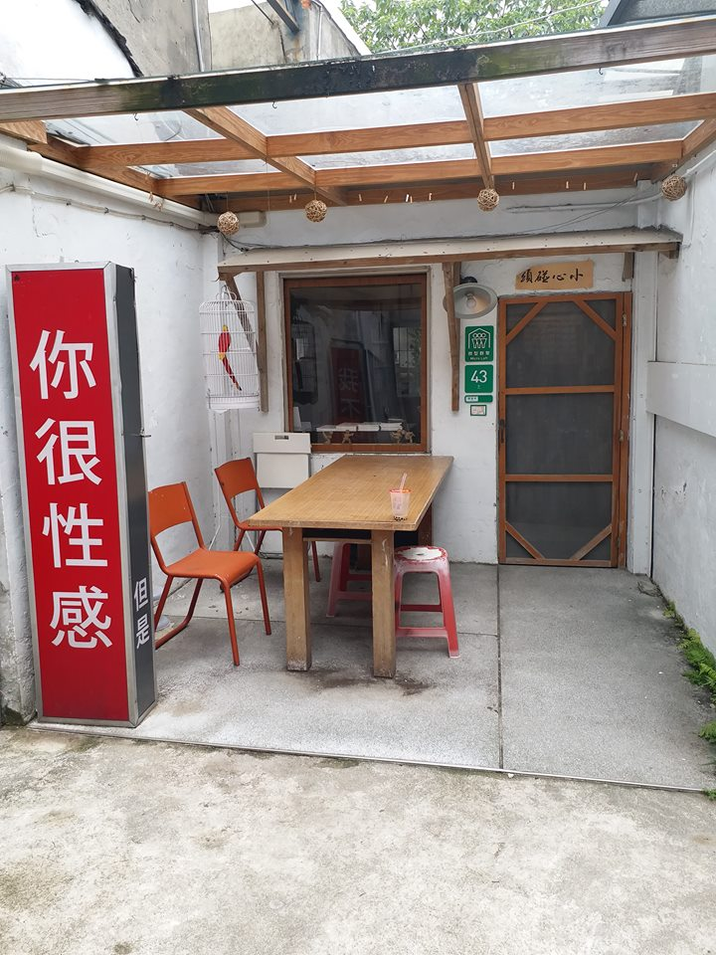
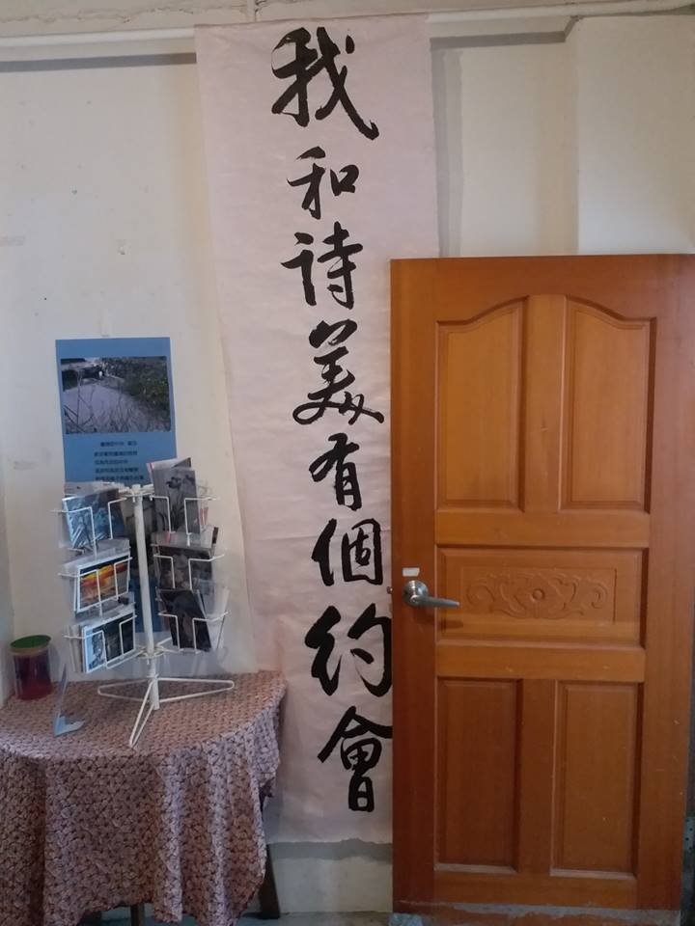
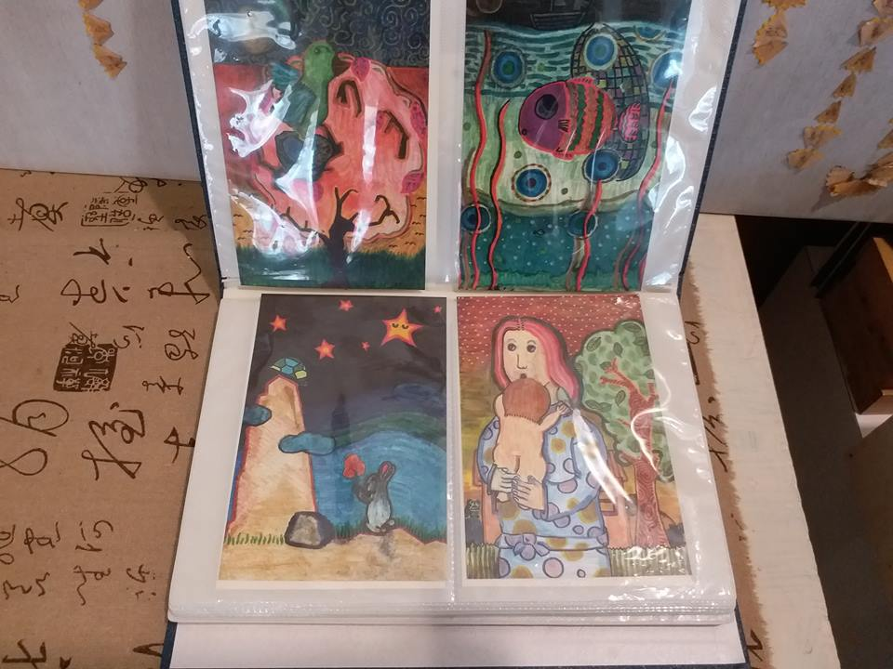
這是間咖啡廳，
但裡頭卻應有盡有，
寧靜又極具復古風的裝潢，
一坐下來，
便再也不想起身。
除了藝術家創作的畫集外，旁邊還有大量的明信片和書藏。

Slide 15
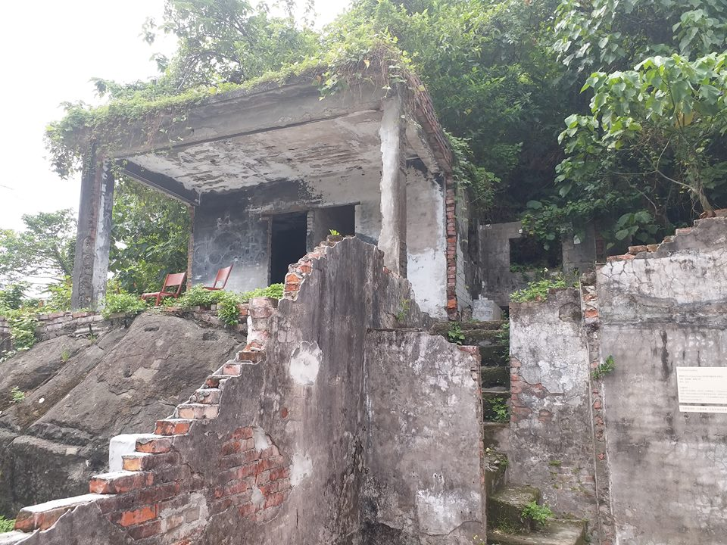
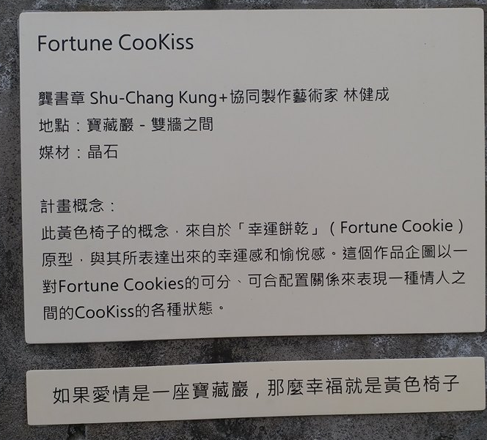
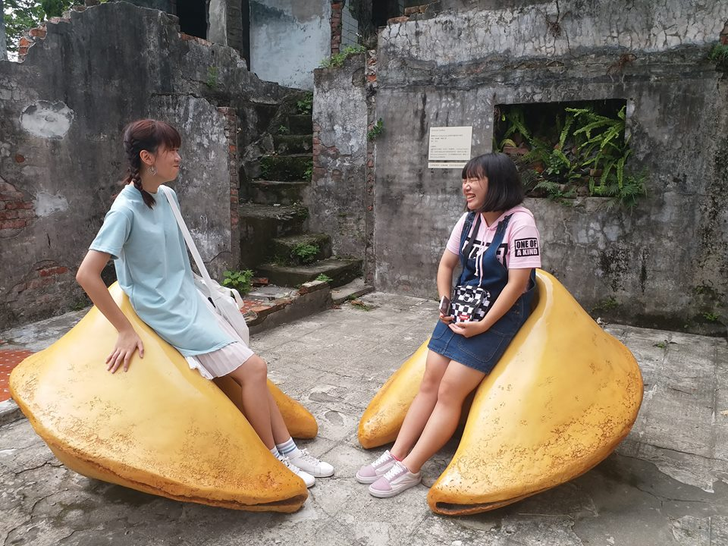
餅乾
歷 史 悠 久 阿 ~
幸運
為寶藏巖量身訂造的公共場所坐椅，大膽嘗試街道家具的各種可能性，並且創造嶄新的城市記憶。

Slide 16
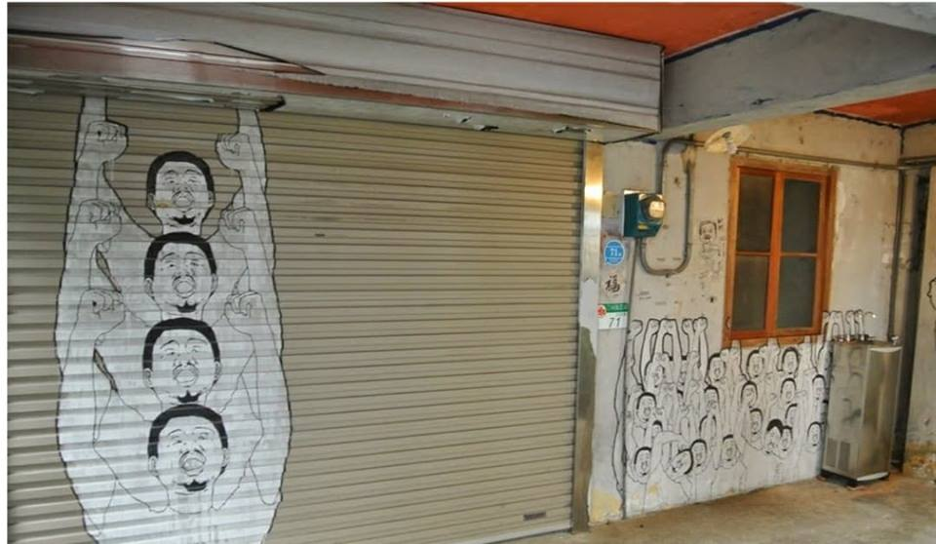
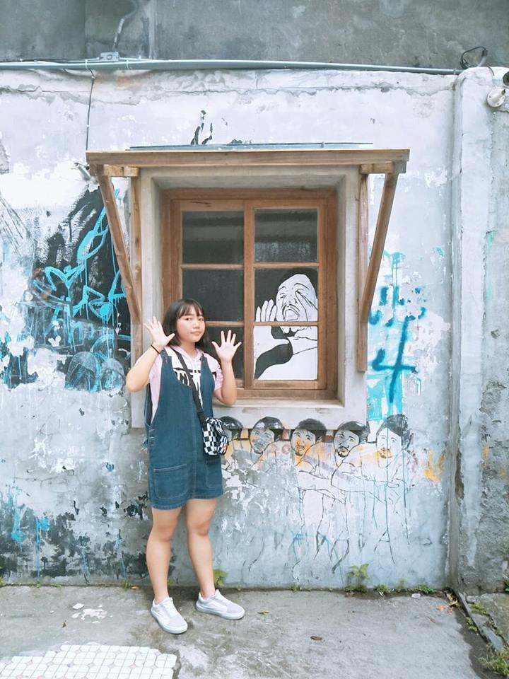
劇 情
隱 藏
2011年藝術家許哲瑜從網路或報章媒體中找尋寶藏巖聚落發展的線索，透過塗鴉的方式展現寶藏巖隱藏的劇情，同時呼應了歷史脈絡，引人發想省思。

Slide 17
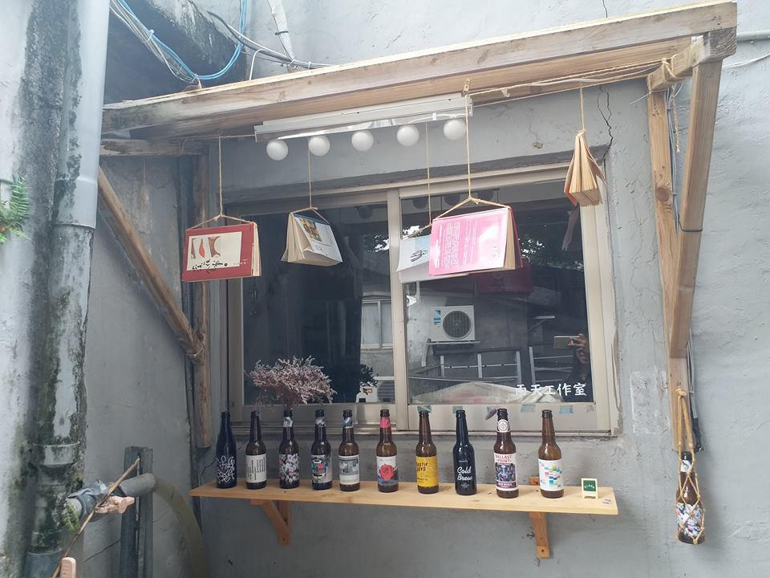
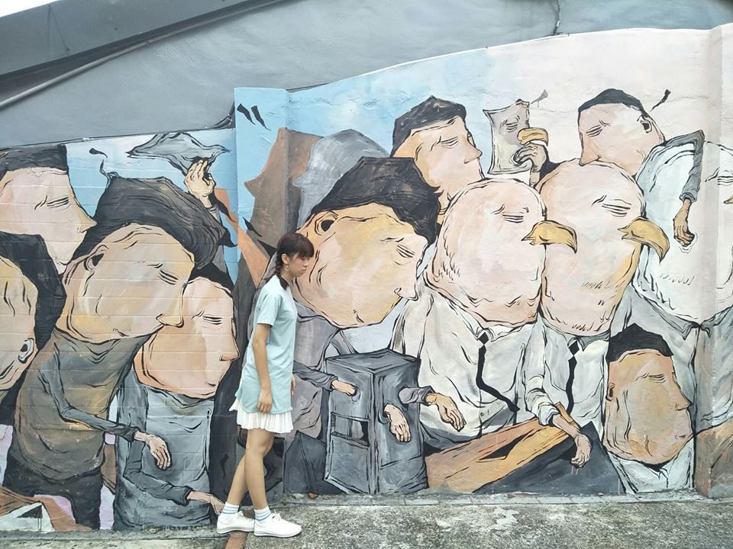
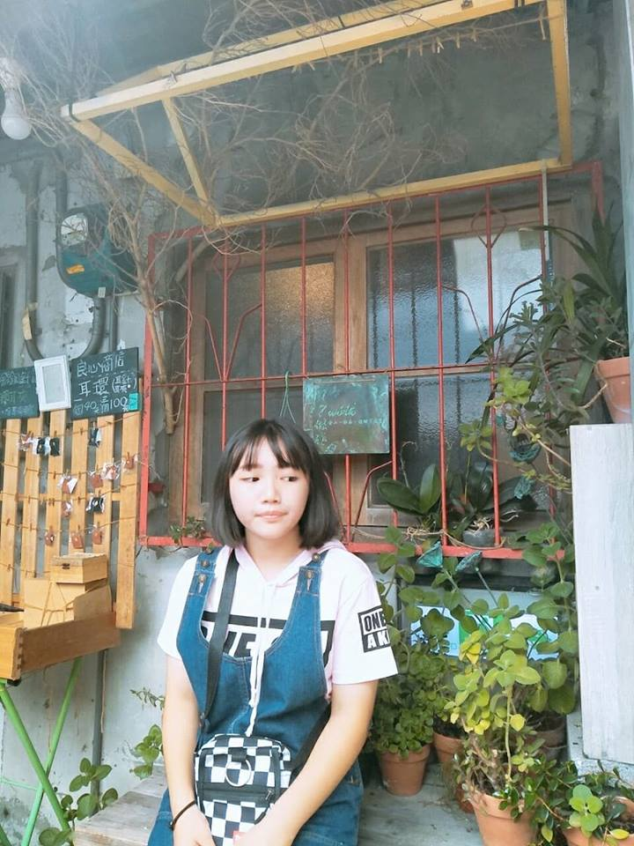
獨樹一格的風格牆壁
普通的酒瓶也被擺出氣質與得意
發現寶藏巖處處充滿小驚喜，
總是讓我們忍不住、心甘情願停留一會兒

Slide 18
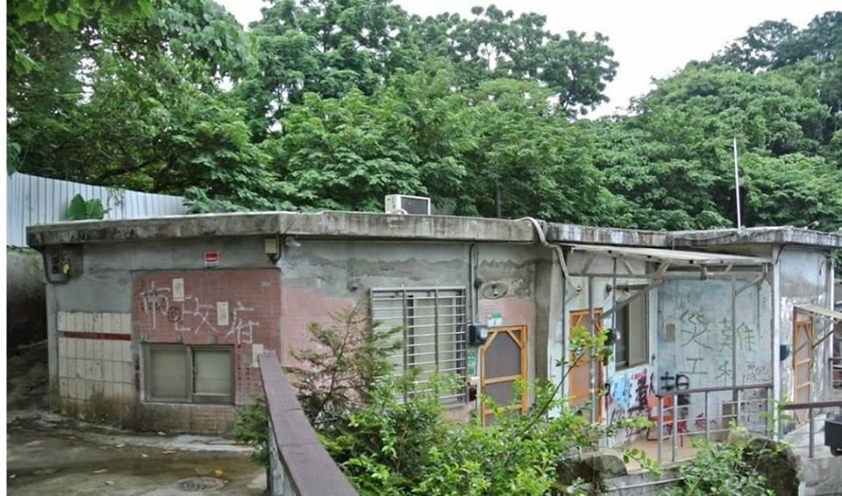
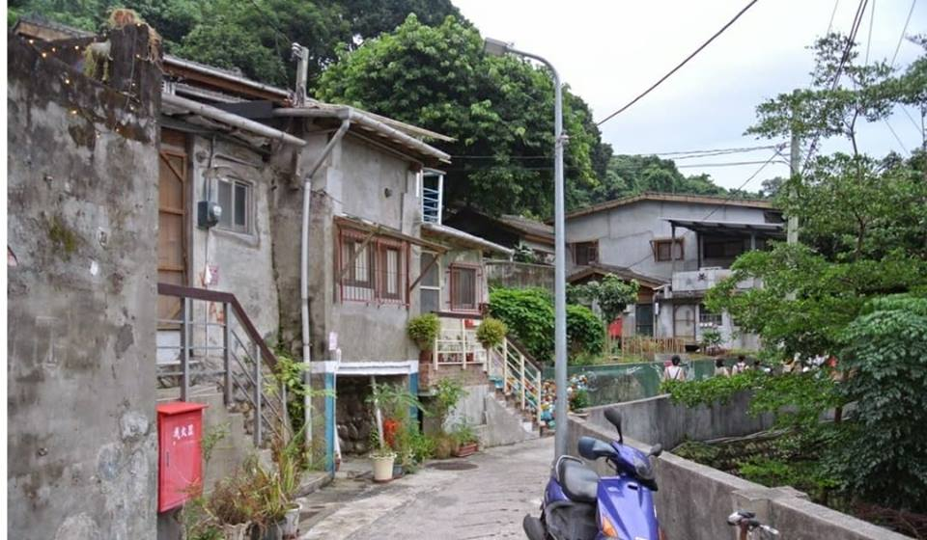
請 勿
打 擾
珍貴的寶藏家園！
依舊保留許多久遠的造型與習慣，
但能住在這桃花源哩，遠離塵囂，
多麼令人嚮往啊~

Slide 19
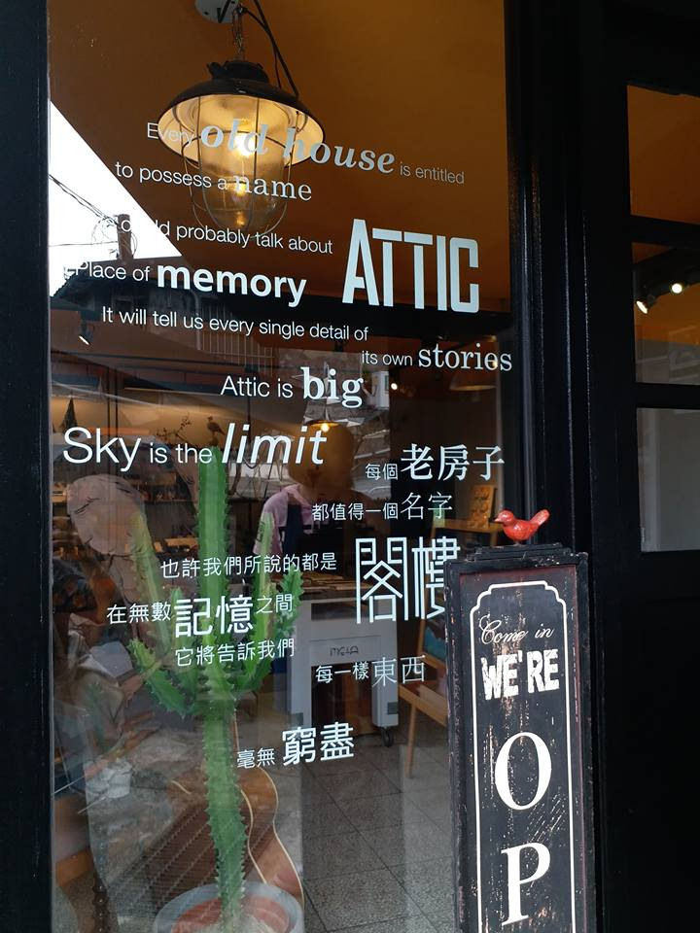
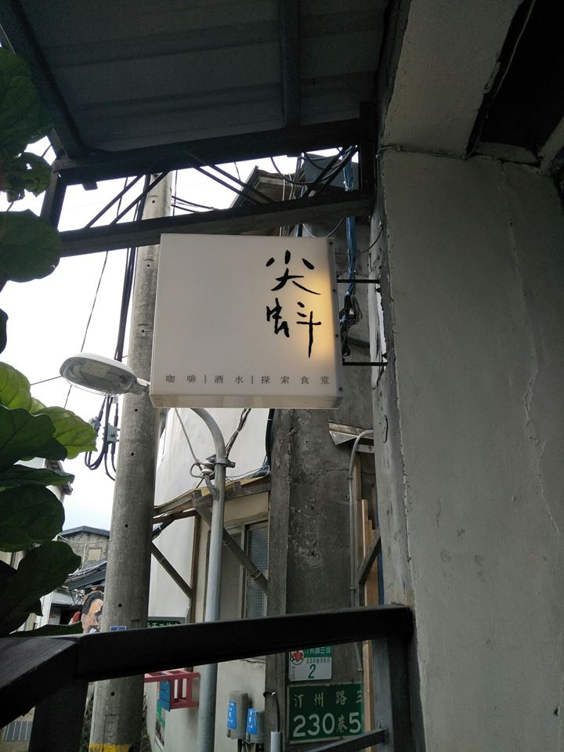
寶藏巖裡最有名的輕食小店，
裏頭裝潢異國風味十足，
但物價稍高，便打退堂鼓.......
寶藏巖青年會所，
提供遊客完善的服務與居住品質，
有機會的話，真想來住~

Slide 20
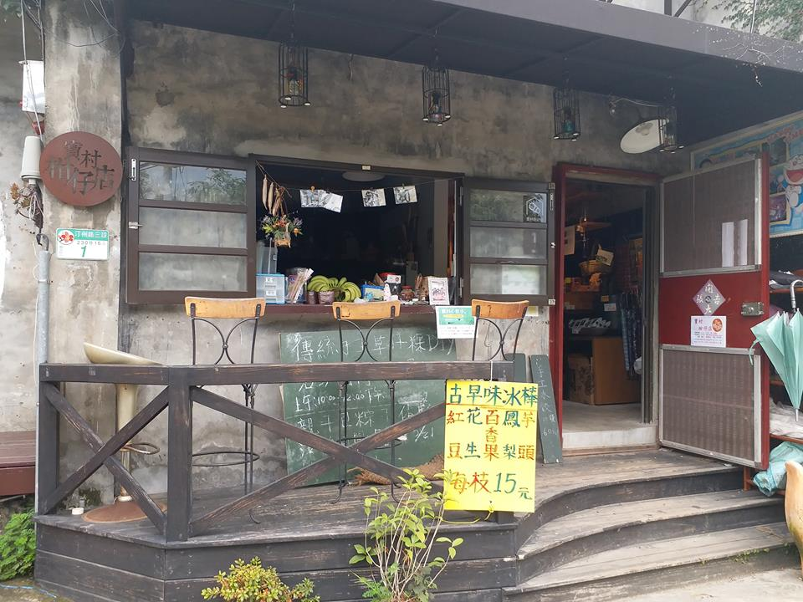
寶 村 柑 仔 店
柑仔店位於寶藏巖園區內，由寶藏居民經營，是一處方便居民、藝術家及遊客們購買簡單的日常用品、飲料和食物等的小雜貨店。

Slide 21
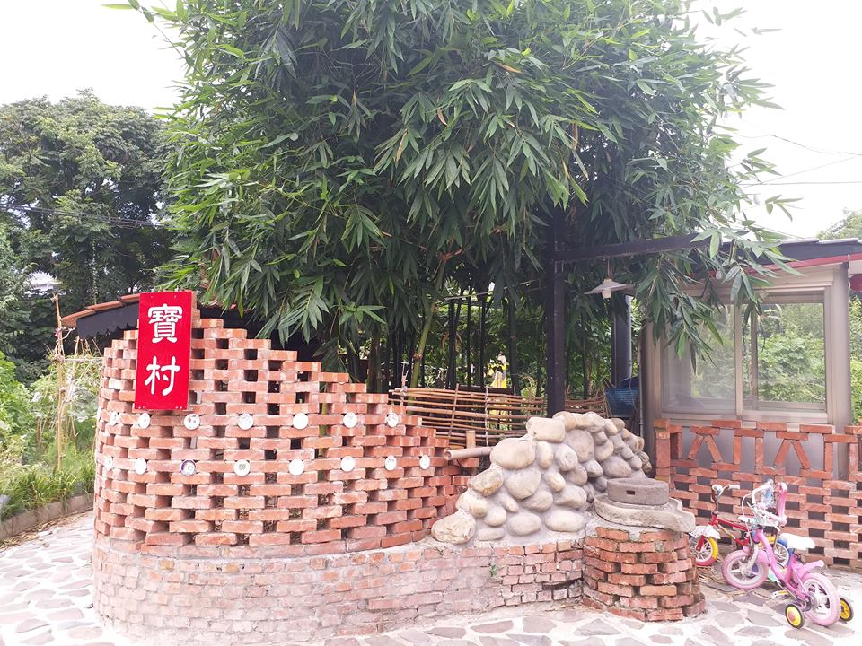
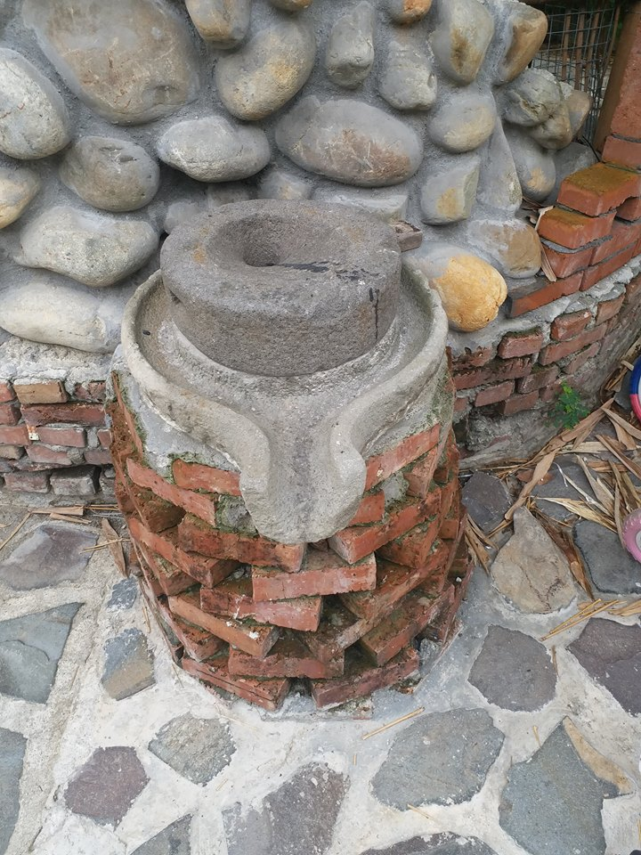
歷史時期，磚塊堆砌而成的磨豆漿工具，
如今繁華城市裡，怎麼也見不著！太酷了！

Slide 22
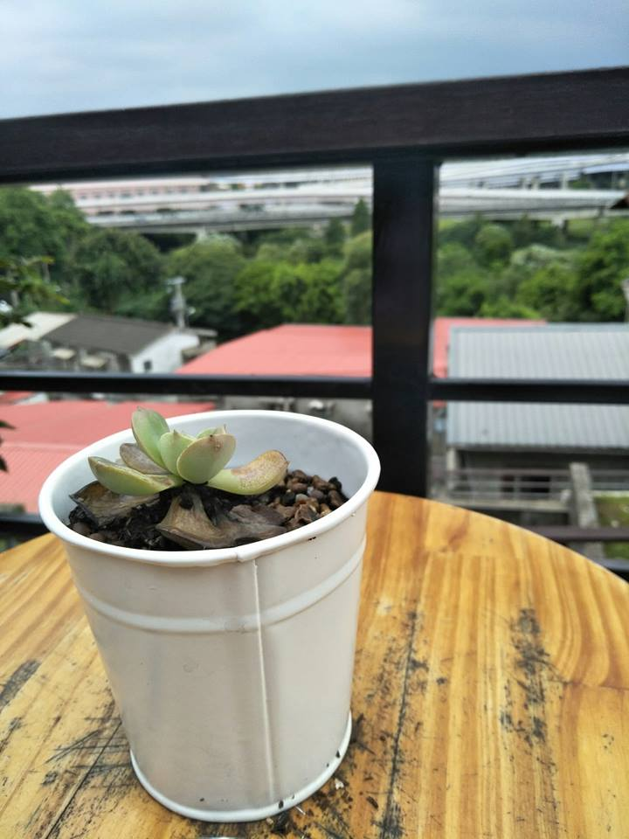
來到寶藏巖的我們，
成功地短暫逃避了現實…..，
看著眼下車水馬龍的車潮，
內心竟不由自主地得意起來！
然而，我們最終要結束這趟考察旅行，
再次回到喧鬧繁雜的城市，
回到我們該待的地方，
繼續面對殘酷的現實……，
彷彿我們不曾擁有過桃花源般的寶藏巖似的。

Slide 23
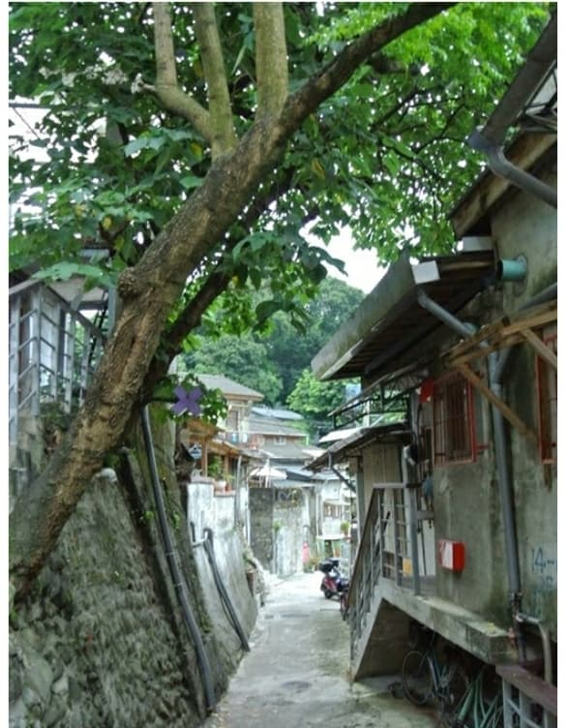
從居民差點被政府拆遷，一直到現在，
寶藏巖仍活力旺盛得在山腰上俯瞰著台北城市。
來到「寶藏巖國際藝術村」，請放慢腳步，放鬆身體，在此用心去感受這記樸實又獨特的日常。

Slide 24
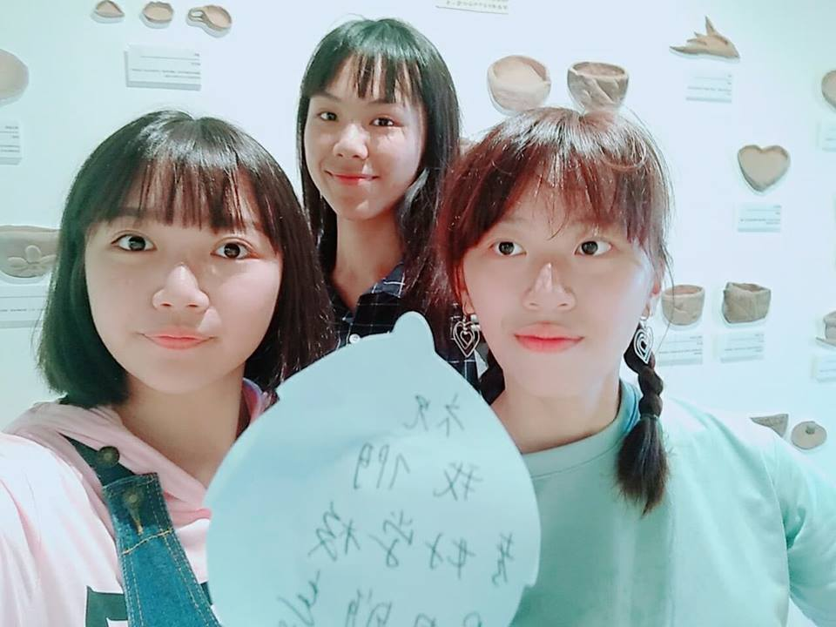
謝
謝
大 家

Slide 25
THE END

